Slide 1
全民炒股、杠杆交易和股票泡沫（以2015年A股股灾为例）
钱军辉

Slide 2
内容
中国股市概况
牛市起步和加速
“股灾”和救市
“8.11”汇改及其冲击

Slide 3
新中国股市简史（1）
1984年11月14日，上海飞乐音响股份有限公司发行新中国首只公开发行股票。
1986年9月26日，新中国第一个证券交易柜台——上海市南京西路1806号静安证券业务部开张。
1990年12月19日，上海证券交易所正式鸣锣开业。开业初期，仅有8家上市公司股票挂牌，俗称“老八股”。
1991年7月3日，深交所正式开业。
1992年5月21日，上证所放开股票价格限制，一天上涨105%。
1992年10月，中国证监会成立。
1994年5月13日上映《股疯》，描绘90年代初全民炒股的疯狂热潮。
1996年12月16日《人民日报》刊登《正确认识当前股票市场》；开始实施10%的涨跌停板制度。大盘连续跌停4天。
1998年3月27日，南方基金、国泰基金发起设立了国内首批封闭式基金——基金开元、金泰。
1998年12月29日，《中华人民共和国证券法》审议通过，并于1999年7月1日起正式实施。
1999年“5.19”行情。
Notes:
邓在1992年如是说：“证券、股市，这些东西究竟好不好，有没有危险，是不是资本主义独有的东西，社会主义能不能用？允许看，但要坚决地试。看对了，搞一两年，对了，放开；错了，纠正，关了就是了。关，也可以快关，也可以慢关，也可以留一点尾巴。怕什么，坚持这种态度就不要紧，就不会犯大错误。”
https://finance.ifeng.com/c/7nvQ4935KFs
1996年12月16日，《人民日报》刊登了特约评论员的文章《正确认识当前股票市场》，A股大盘立刻连续4天跌停板，6个交易日从1258跌至867点。所有股票全部连续4天跌停!
1999年“5.19”行情：1059.86点（5月18日收盘）涨到1739.2（6月29日收盘）。此轮牛市持续到2001年6月14日2245.42点见顶。然后跌了四年，到2005年6月见底（998）.

Slide 4
A股的青春期

Slide 5
新中国股市简史（2）
2000年10月8日，证监会发布《开放式证券投资基金试点办法》，揭开了我国开放式基金发展的序幕。
2003年7月9日，备受瞩目的QFII正式登陆中国证券市场，瑞银成为首家投资于中国境内市场的QFII。
2003-2004，因挪用客户保证金炒股，券商倒闭潮。
2004年6月25日，中小板开板，集体上市的8只股票被称为“新八股”。
2005年5月9日，股权分置改革进入实质操作阶段。到2006年10月30日，沪深两市股改公司总市值占比达到98%，股权分置改革基本完成。
2005-2007年，大牛市，全民炒股。
2007年，推行第三方存管制度。
2009年10月30日，创业板开市。
2010年3月31日，融资融券交易试点启动。
2010年4月16日，股指期货上市。
2014年11月17日，沪港通正式启动。
2019年6月13日，科创板宣布正式开板。
2023年2月1日，股票发行注册制全面推行。
Notes:
03年后，外资、保险、公募在A股逐渐形成“三足鼎立”局面。
2003-2004出事的券商包括：南方证券，大鹏证券、闽发证券、巨田证券、广东证券等

Slide 6
上市公司数量
Notes:
截至2023年1月，共有4923家上市公司。2015年6月2797家。

Slide 7
上市公司市值

Slide 8
A股市值占GDP比例

Slide 9
世界最大股票市场
# | Stock exchange | Region | Market place | Market cap (USD tn)
1 | New York Stock Exchange | United States | New York City | 22.1
2 | Nasdaq | United States | New York City | 17.2
3 | Shanghai Stock Exchange | China | Shanghai | 5.98
4 | Euronext | Europe | Europe | 5.52
5 | Japan Exchange Group | Japan | Tokyo | 4.91
6 | Shenzhen Stock Exchange | China | Shenzhen | 4.23
7 | Bombay Stock Exchange | India | Mumbai | 3.5
8 | Hong Kong Stock Exchange | Hong Kong | Hong Kong | 3.36
9 | National Stock Exchange | India | Mumbai | 3.4
10 | Saudi Stock Exchange (Tadawul) | Saudi Arabia | Riyadh | 2.86

Slide 10
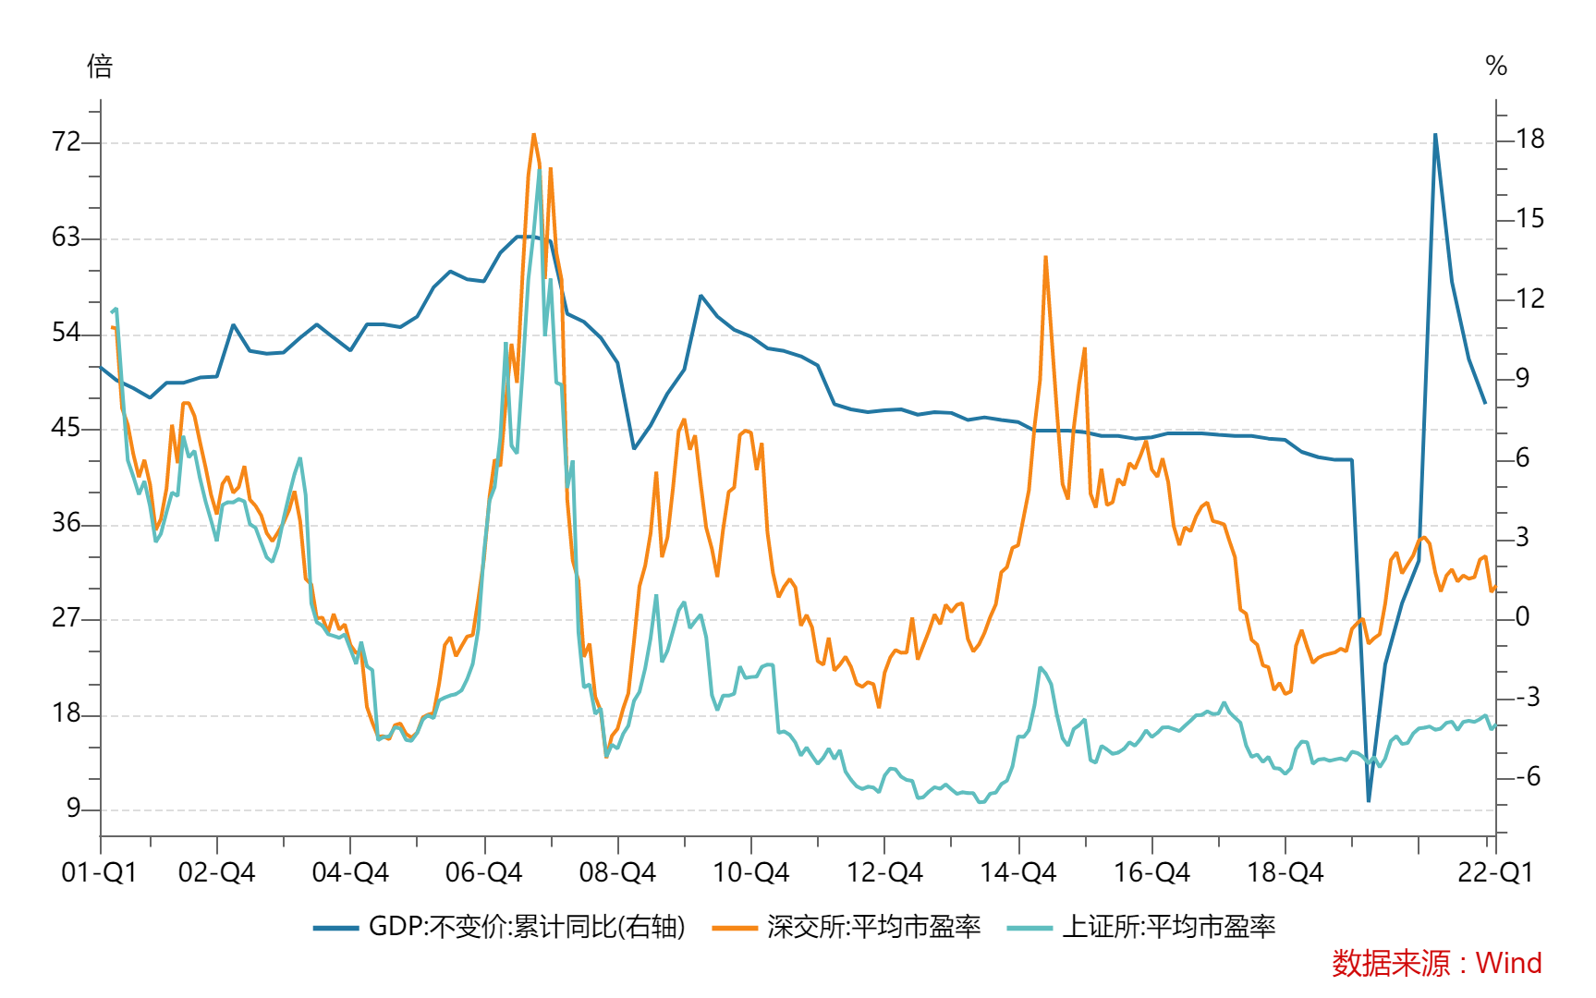
A股估值和GDP增长
Notes:
数据来自：万得

Slide 11
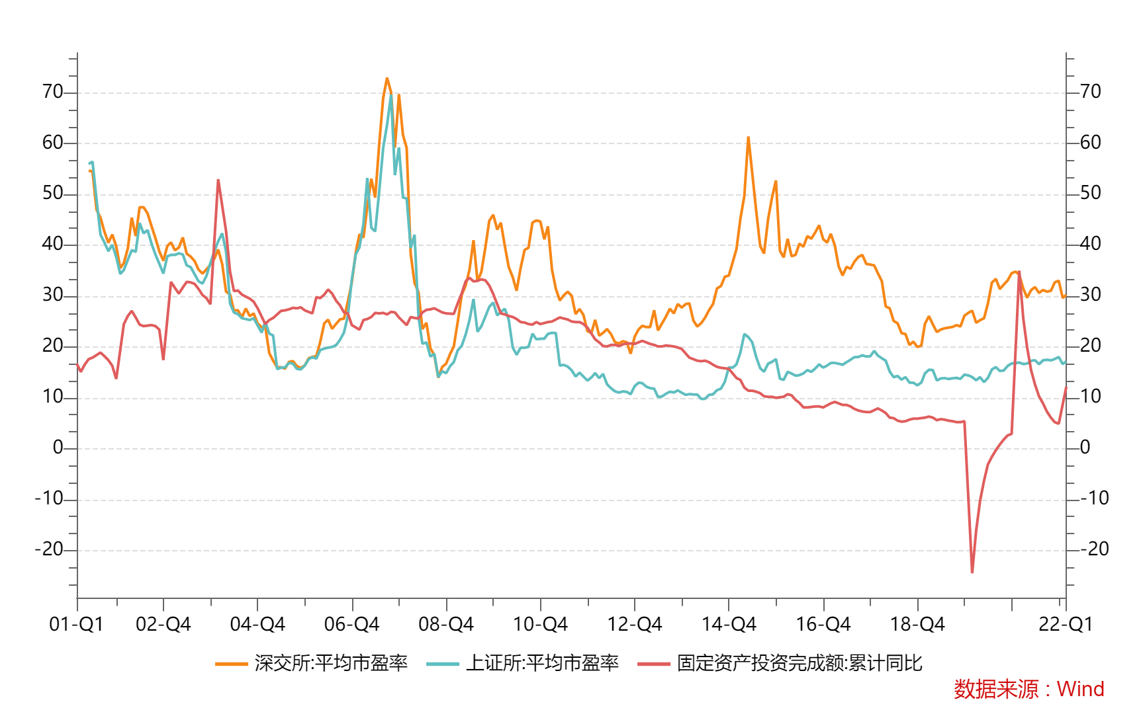
A股估值与投资增速
Notes:
数据来自：万得

Slide 12
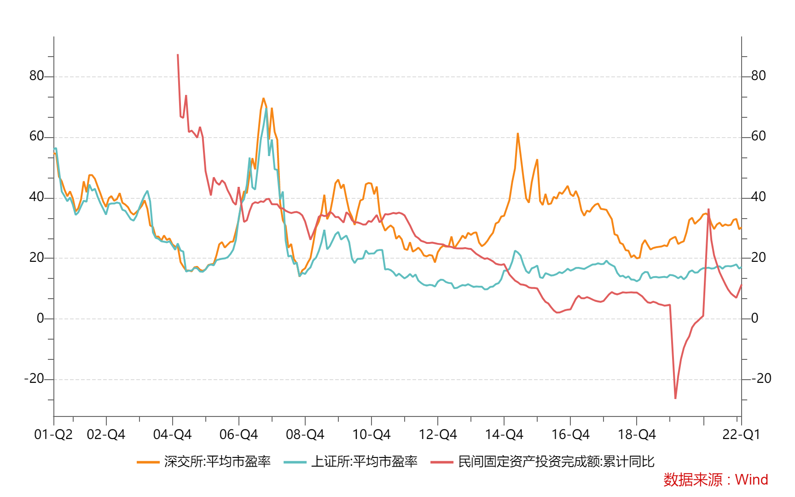
A股估值与民间投资增速
Notes:
数据来自：万得

Slide 13
内容
中国股市概况
牛市起步和加速
“股灾”和救市
“8.11”汇改及其冲击

Slide 14
牛市的背景
估值便宜
混合所有制改革
资本市场开放
货币宽松

Slide 15
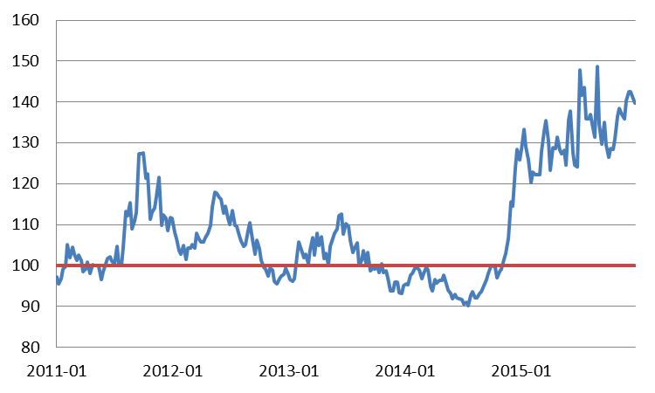
估值
2013.6 沪市平均市盈率10.2，深市为23.3.
2014.6 沪市平均市盈率9.8，深市为25.8.
AH溢价转负，于2014年7月见底。
Hang Seng China A/H Premium Index (2011-2015)

Slide 16
混合所有制改革
2013年11月9日，十八届三中全会《决定》提出“积极发展混合所有制经济”。
  国企改革
    民营资本入股
    “管资本”
    分类管理
    薪酬激励
A股各类国企有1100家左右，占2014年上市公司数量一半。
Notes:
18.3公报：
（6）积极发展混合所有制经济。国有资本、集体资本、非公有资本等交叉持股、相互融合的混合所有制经济，是基本经济制度的重要实现形式，有利于国有资本放大功能、保值增值、提高竞争力，有利于各种所有制资本取长补短、相互促进、共同发展。允许更多国有经济和其他所有制经济发展成为混合所有制经济。国有资本投资项目允许非国有资本参股。允许混合所有制经济实行企业员工持股，形成资本所有者和劳动者利益共同体。
完善国有资产管理体制，以管资本为主加强国有资产监管，改革国有资本授权经营体制，组建若干国有资本运营公司，支持有条件的国有企业改组为国有资本投资公司。国有资本投资运营要服务于国家战略目标，更多投向关系国家安全、国民经济命脉的重要行业和关键领域，重点提供公共服务、发展重要前瞻性战略性产业、保护生态环境、支持科技进步、保障国家安全。

Slide 17
中石化混改
2014.2.19, 宣布启动混合所有制改革。
  中石化公布销售公司以增资扩股的方式吸收30%的社会资本入股
2014.2.20, 中石化股票涨停。

Slide 18
资本市场开放
十八大三中全会：推动资本市场双向开放，有序提高跨境资本和金融交易可兑换程度，建立健全宏观审慎管理框架下的外债和资本流动管理体系，加快实现人民币资本项目可兑换。
  股票市场
  债券市场
李克强在2014年4月10日的博鳌论坛上宣布建立上海与香港股票市场交易互联互通机制。
  11月17日，沪港通正式开始运行。
国外，欧美正处于QE时代。

Slide 19
货币宽松
经济基本面堪忧
  GDP、工业增加值、发电量等指标增速下滑。
  PPI增幅为负，预示通缩压力。
货币政策放松空间较大
  存款准备金率达20%（自2012年起维持不变）
  5年期国债到期收益率达4%（2014.7）

Slide 20
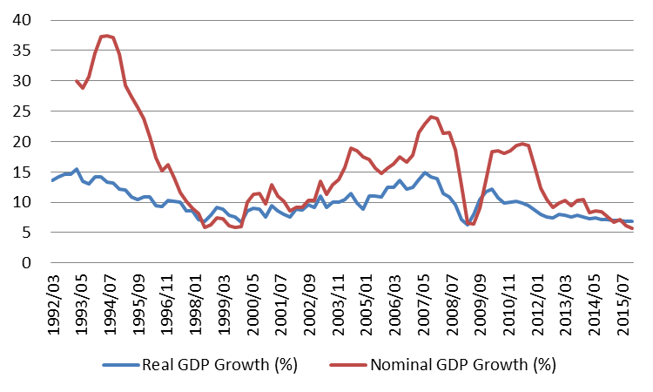
GDP增长率

Slide 21
通胀率

Slide 22
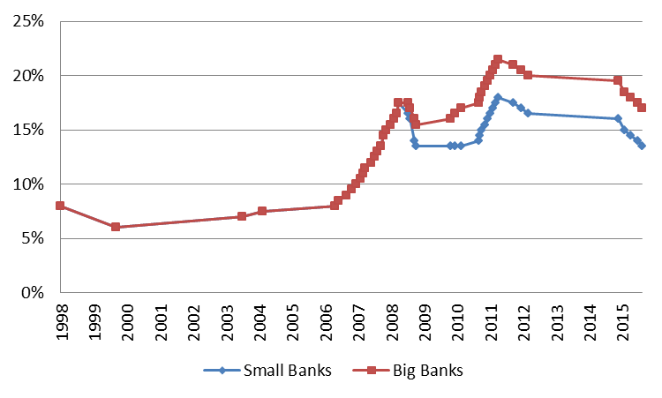
存款准备金率

Slide 23
牛市启动
2014年7月，牛市悄然启动。
从7月到10月，市场表现温和。
11月17日，沪港通开始运行，权重股开始大涨，带动指数上行。
11月和12月，上证指数分别上涨10.85%和20.57%。
Notes:
11月和12月的上涨由权重股带动，尤其是券商和保险。中信证券11月涨36.6%，12月涨111.8%，“透支”了本轮牛市行情。
上涨过程中不乏猛烈回调。2014年12月9日，A股市场上演“过山车”行情。午盘后沪指一度创下3091点的四年新高，涨幅超过2%，但随后跳水200点至2900点下方，跌幅超5%，深成指也由涨转跌，两市巨震近9%，超过150只股票跌停。最终，沪指收跌5.43%（创下5年来最大单日跌幅）。深成指也跌近4.15%。

Slide 24
上涨继续
2014年最后一个交易日上证收盘3234.68，全年上涨52%。
牛市预期在部分兑现
  货币政策放松
    2014.11.22, 2012年以来第一次降息
  资本账户开放
    沪港通开放
    A股纳入MSCI的预期
  加杠杆
    场内融资
    分级基金
Notes:
2015.2.5, 2012年以来第一次降准
2013年6月，MSCI启动在MSCI新兴市场指数中纳入A股的审议工作。
2014年3月，MSCI基于QFII和RQFII设计A股纳入新兴市场指数方案，但因额度限制问题，暂时不纳入。
2015年3月，MSCI再次启动咨询审议工作。6月，因为资本流动限制和收益权限界定不清晰，暂时不纳入。
直到2017年6月20日，MSCI宣布从2018年6月开始将A股纳入MSCI新兴市场指数和MSCI ACWI全球指数。
融资余额从2014年6月的4000亿元左右，上升到2014年12月的1万亿元。
MSCI: Morgan Stanley Capital International

Slide 25
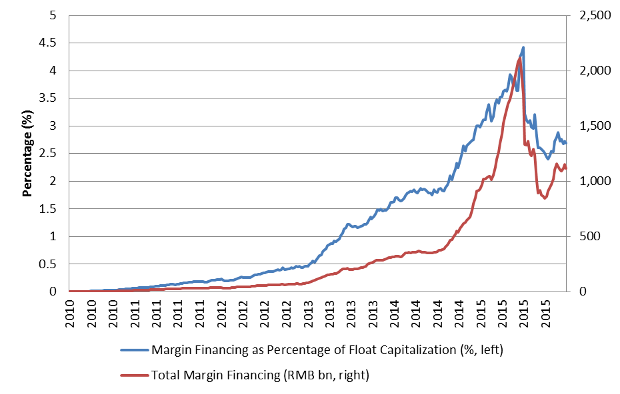
融资融券

Slide 26
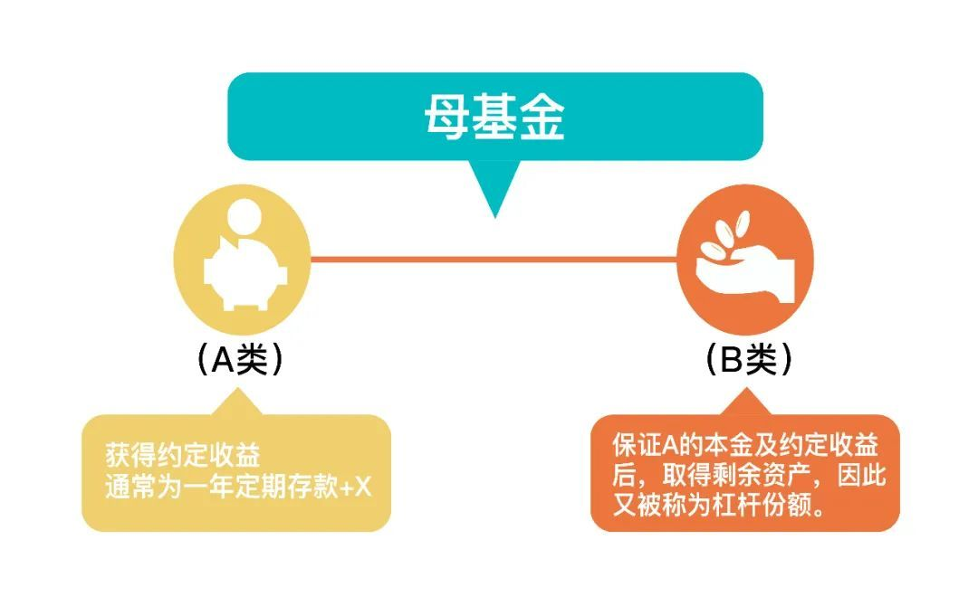
分级基金
把基金分成两份
  一份低风险固定收益（A类份额）
  另一份高风险高收益（B类份额）
一般比例为1:1，B类份额杠杆率为2倍。
母基金上涨过程中会发生上折（增加融资），下降过程中会发生下折（减少融资）。
Notes:
分级基金：把基金分成两份，一份低风险低收益（A类份额），固定收益，另一份高风险高收益（B类份额），剩余收益。一般比例为1:1，母基金上涨过程中会发生上折，下降过程中会发生下折。
上折和下折是为了保持B类基金的杠杆率。假设母基金总价值为200W.
A类投资者提议：他每天看一眼总价值200W的账户，一旦账户亏损到仅剩125W时（这时，因为A类是保底，所以账户资金属于A类投资人100W，仅剩25W归属B类，B类基金杠杆率达到125/25=5倍），A类投资者为了安全起见就把本属于自己的100W本金提取75W，这样账户就剩50W，这样这50W的基金就回到了1:1配比，各占25W资金。这样便是下折。
而上折便同理：B类投资者提议：他也每天看一眼总价值200W的账户，一旦账户涨破300W的时候，（这时，归属A类100W，B类200W，杠杆率只剩300/200=1.5倍）那么B类便要求A类补充100W资金，或者自己提取100W资金，这样也回到了1:1配比，各占100资金，这样便是上折。
实践中的上折：假如持有证券B，母基金净值达到2元，触发上折。折算基准日当日，证券B净值为3.015元。你持有证券B一万份，总净值为30150元，上折后得到1元的1万份新证券B和净值为1元的母基金20150份，上折前后总净值不发生变化。但是因为新证券B杠杆比上折前高，因此证券B会上涨。B类投资者一般会把母基金拆分，卖掉A类基金。因此上折事实上是增加融资额。
反之，下折是减少融资额。因此上下折对股价助长助跌。
分级基金已经于2020年底退出市场。

Slide 27
1月拆杠杆：错过的机会
2014年12月中下旬，证监会对45家证券公司融资类业务进行“例行检查”。
2015年1月16日（周五），证监会宣布发现融资融券业务存在违规。
  对12家券商进行处罚，其中中信证券、海通证券和国泰君安3家公司被暂停新开融资融券客户信用账户3个月。
  要求证券公司进一步强化投资者适当性管理，不得向证券资产低于50万元的客户融资融券。
2015年1月19日（周一），上证指数大跌7.7%。
1月19日晚间，证监会紧急澄清稳定市场预期，称监管部门联合打压股市并不属实，处罚券商也不宜过度解读。

Slide 28
场外杠杆
对场内杠杆的监管促进了场外融资
  收益互换
  伞型信托
  民间配资

Slide 29
收益互换
证券公司与客户约定在未来一定期限内，针对特定资产的收益与固定利率进行现金流的交换。
融资类收益互换可实现高杠杆。
  证券公司一般会买入股票作完全对冲。
  对股价起到助涨助跌。
客户
7.5%
券商
股票收益
Notes:
更完美的方式是，证券公司再将股票借出给融券做空者。
融资类收益互换已经于2015年被叫停。

Slide 30
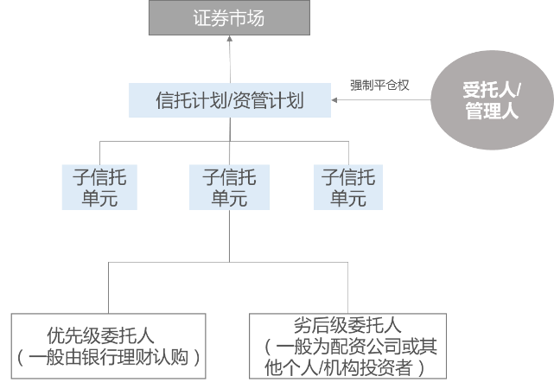
伞型信托
融资来源是银行理财、信托产品、P2P等。
配资比例一般为1:3，实现4倍杠杆。
可以“杠上加杠”
  劣后资金有融资

Slide 31
民间配资
配资方式
  线下系统分仓配资
  人工分仓配资
  互联网线上配资
杠杆比例可达10倍
资金门槛
  一般1万起步，1000万封顶
资金来源
  P2P、券商、民间借贷、自有资金

Slide 32
杠杆规模估计（2015.5）
类型 | 余额（亿）
场内融资 | 20000
收益互换 | 5000
券商伞型 | 1500
信托自有伞型 | 1500
银行伞型 | 5000
Notes:
数据来源：华泰证券研究所。
不包括民间配资和B类基金。
财新：2014年下半年，伴随着新一轮牛市的启动，场外配资市场爆发式增长，尤其是杭州、温州、台州地区，据业内估计，在业务高峰期3个地区配资规模可能超过1000亿，部分规模较大的配资公司业务量超过10亿。

Slide 33
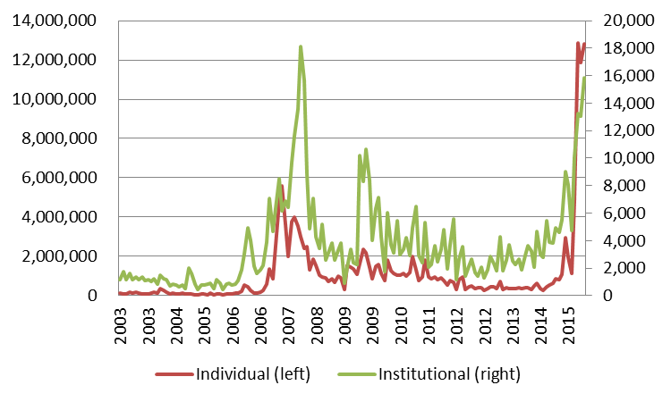
全民炒股
新开A股帐户很快超过2007年。
其中个人帐户增长尤其迅猛。
民间配资机构资金紧张。
Notes:
《每日经济新闻》曾经如此报道：“疯牛”带走出资人 股票配资平台资金吃紧，2015-4-20

Slide 34
官方态度
官方对股票牛市持支持态度
  有利于国有企业改革
  有利于地方政府和国企减杠杆
  刺激私人部门投资，鼓励创新创业
  财富效应促进国内消费需求
2015.3.11: 证监会主席肖钢赞同A股上涨是“改革牛”
2015.4.21: 人民网评论文章：4000点才是A股牛市的开端

Slide 35
疯牛
改革牛+杠杆牛=疯牛
经过2015年1月的小幅调整，2月继续上涨。
  2月上涨3.1%
  3月上涨13.2%
  4月上涨18.5%
  5月上涨3.8%
  6月12日见顶，5178.19
一年不到，上证指数上涨超过150%！
6.12
4.21
2014.11.17
1.29
3.11

Slide 36
创业板
创业板牛市比主板提前约18个月。
  从2012年12月低点585.44，涨到2015年6月最高4037.96点，近7倍。
  平均市盈率在2015年5月达到134，得到“神创板”称号。
  创业板一哥“乐视网”，从2012年12月的14元左右，涨到2015年5月179元，市值超过1700亿。
Notes:
2015年，乐视是BATJ之后第五个超过千亿市值的互联网公司。
2020年7月20日，乐视网在退市整理期的最后一个交易日，乐视网股价最终平收报0.18元。

Slide 37
中国中车
2014年10月27日，中国南车、中国北车因拟筹划重大事项 ，公司股票开始停牌。
2014年12月30日，南北车发布公告合并，合并后简称“中国中车”。
中国南车（也就是后来的中车）股票从2014年12月31日开始涨停，从5.8元涨到4月20日最高点39.47.
2015年6月8日，中国南车（601766）变更为中国中车，第二天开始暴跌。
Notes:
一个乐视，一个中车，分别代表了A股助力创新创业和国企改革的荒谬。

Slide 38
内容
中国股市概况
牛市起步和加速
“股灾”和救市
“8.11”汇改及其冲击

Slide 39
股灾的触发
杠杆，尤其是较高的场外杠杆，令市场脆弱
一些温和的利空触发了股灾
  从6月初开始，货币市场利率上升
  6.10: A股纳入MSCI预期落空
  6.12: 证监会下发《关于加强证券公司信息系统外部接入管理的通知》，明令禁止证券公司为场外配资提供证券交易接口。
  6.16: 银监会调查伞型信托及其他结构产品
Notes:
一个谶兆：2015年6月1日，东方之星轮船沉没。

Slide 40
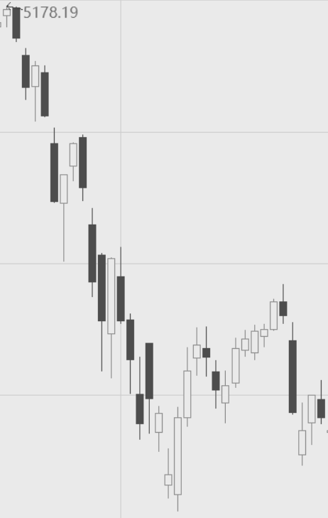
股灾第一周（6.15-6.19）
上证指数一周下跌13.3%，其中周五下跌6.4%，第一次出现“千股跌停”。
5月初和5月底都发生过暴跌，但都迅速回升并再创新高，因此投资者和监管层比较淡定。

Slide 41
股灾第二周（6.22-6.26）
端午长假结束后，果然连续两天反弹。
周四尾盘跳水，沪指收跌3.46%失守4500点，创业板指大跌5.23%。
周五沪指跌7.4%，创业板指狂泻8.9%逼近跌停。
  近两千支个股跌停
  中证500主力期货合约跌停
证监会肖钢在周五例行记者发布会上表示，当前的股市下跌是市场运行规律的调整。
周六，央行降准。

Slide 42
股灾第三周（6.29-7.3）
周一（6.29）高开低走，沪指收跌3.34%，创业板下跌7.91%，1578只股票跌停。
周二（6.30）大幅反弹。
周三到周五连续大跌，千股跌停。

Slide 43
第一轮救市
7月3日（周五）
  证金公司将增资扩股，从240亿元增加到1000亿元，用于维护资本市场稳定。
  严查虚假信息，并通报六起违法案件，同时表示减少IPO数量和规模。
  QFII额度将从800亿美元增加至1500亿美元。
  证监会主板发行审核委员会工作会议因故取消。
  中金所启动数据监控，排查做空账户，并表示将差异化收取交易费，打击蓄意做空行为。
7月4日（周六）
  中国证券报、新华网、人民日报等媒体刊文提振市场信心。
  21家证券公司发布联合公告，将投资1200亿元买入蓝筹ETF，并保证在4500点以下不会卖出，证监会要求1200亿在周一11时前到位。
  中国证券业协会发布倡议书，表示全力维护资本市场稳定。
  上交所、深交所公告称暂停28支新股的发行，随后国务院要求证监会暂停IPO。
  25家公募基金发布联合公告称维护资本市场稳定，创业板首批28家上市公司发布联合公告提出积极增持不减持等四点倡议，中关村277家上市公司联合发表维护股价行动倡议，中小板50家上市公司联合公告称不减持以稳定市场，深圳基金业发布救市倡议书。
7月5日（周日）
  中国证监会发布公告：中国人民银行称将通过多种形式给予中国证券金融股份有限公司流动性支持。

Slide 44
股灾第四周（7.6-7.8）
周一（7.6）高开低走
  开盘近1500只股票涨停（另有近500只股票停牌）。
  三个股指期货主力合约涨停。
  沪指下午一度翻绿，创业板一度跌6.5%，中证500股指期货一度跌停。
  “国家队”买权重股，银行、保险、券商，涨幅分别高达8.78%、7.67%和6.22%。
  中小市值收盘暴跌，其中创业板下跌4.28%，两市近千只股票跌停。
周二（7.7）延续周一，沪指小幅下跌，中小市值暴跌，近1800家跌停。

Slide 45
第二轮救市
7月8日和9日，各部门联合救市
  央行声明支持股市稳定发展，密切关注市场动向。
  证监会要求过去半年减持过公司股票的大股东及高层增持，而且要求所有上市公司的大股东停止沽货。另外，加大对中小市值股票的购买力度。
  银监会要求银行业金融机构与客户重新合理确定股票质押贷款期限。
  保监会提高保险公司投资权益资产比例上限。
  国资委发布公告，采取有力措施维护股票市场稳定，包括禁止央企减持。
  财政部承诺不减持所持有的上市公司股票，并要求中央管理的国有金融企业不减持所持有的控股上市公司股票，支持国有金融企业在股价低于合理价值时予以增持。
  公安部会同证监会，调查恶意做空。
Notes:
中国经济网北京7月8日讯 据中国人民银行网站消息，中国人民银行新闻发言人指出，为支持股票市场稳定发展，中国人民银行积极协助中国证券金融股份有限公司通过拆借、发行金融债券、抵押融资、借用再贷款等方式获得充足的流动性。中国人民银行将密切关注市场动向，继续通过多种渠道支持中国证券金融股份有限公司维护股票市场稳定，守住不发生系统性、区域性金融风险的底线。
7.9：中国银监会新闻发言人指出，为促进资本市场持续稳健发展，银监会向银行业金融机构提出：
一、允许银行业金融机构对已到期的股票质押贷款与客户重新合理确定期限。质押率低于合约规定的，允许双方自行商定押品调整。
二、支持银行业金融机构主动与委托理财和信托投资客户协商，合理调整证券投资的风险预警线和平仓线。
三、鼓励银行业金融机构与中国证券金融股份有限公司开展同业合作，提供同业融资。
四、支持银行业金融机构对回购本企业股票的上市公司提供质押融资，加强对实体经济的金融服务，促进实体经济持续健康发展。
保监会：符合条件的保险公司，将投资单一蓝筹股票的比例上限由占上季度末总资产的5%调整为10％；投资权益类资产达到30%比例上限的，可进一步增持蓝筹股票，增持后权益类资产余额不高于上季度末总资产的40%。
7月10日，中国中央财经工作领导小组办公室主任、中国发改委副主任刘鹤在访问俄罗斯期间接受记者采访谈及中国经济，刘鹤表示“没问题”。他还主动补充了一句，“股市也没问题”。

Slide 46
股灾最后一日
7月8日，沪指大幅低开，创业板指和深成指以一字跌停开盘。上午低开高走，下午暴跌收盘。
  沪指下跌5.9%
  所有股指期货跌停
  超过900只股票跌停，另有约一半股票停牌
7月9日，低开高走，大幅反弹，第一轮股灾结束
  未停牌的1336只股票，1335只上涨，其中1288只涨停。
Notes:
段子：现在的股市真是太适合学电路的理工男，就三个状态，-1，0，1，跌停，停牌，涨停。

Slide 47
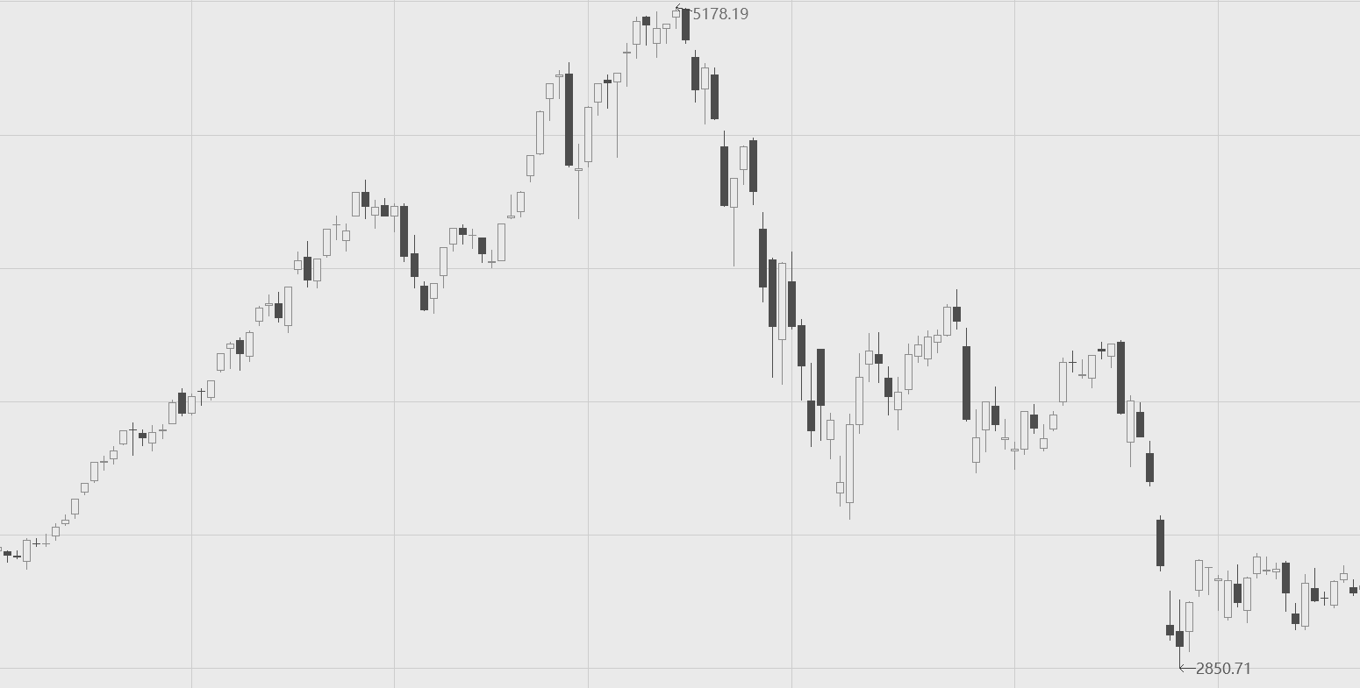
股灾期间K线
第一轮
8.11汇改
第二轮

Slide 48
股灾的推手
交易制度缺陷，导致流动性在下跌过程中蒸发。
  跌停板
  停牌制度
  融券过少

Slide 49
为什么应该救市？
股市的流动性危机会造成券商和银行坏账
  券商杠杆约4倍
  银行理财资金约有1.5万亿与股市有关（场内融资，伞型产品）
如果股市进一步下跌，会引发股权质押融资补充担保品（金），加剧整个经济的流动性紧张。
股灾威胁社会稳定。

Slide 50
救市的方式值得商榷
为蓝筹股托盘，而不是炒作股票，目的是给市场提供流动性。
  不能追涨，更不能买高估值概念股
  最佳方式是在给定点位承接大盘ETF
停牌有负外部性，应该在救市期间禁止。
应该维持，而不是破坏，股指期货流动性。
Notes:
7月7日，中国平安被打到涨停，成交量679.4亿，换手率超过15%，整个沪市才成交7760.7亿。第二天被打在跌停板上。

Slide 51
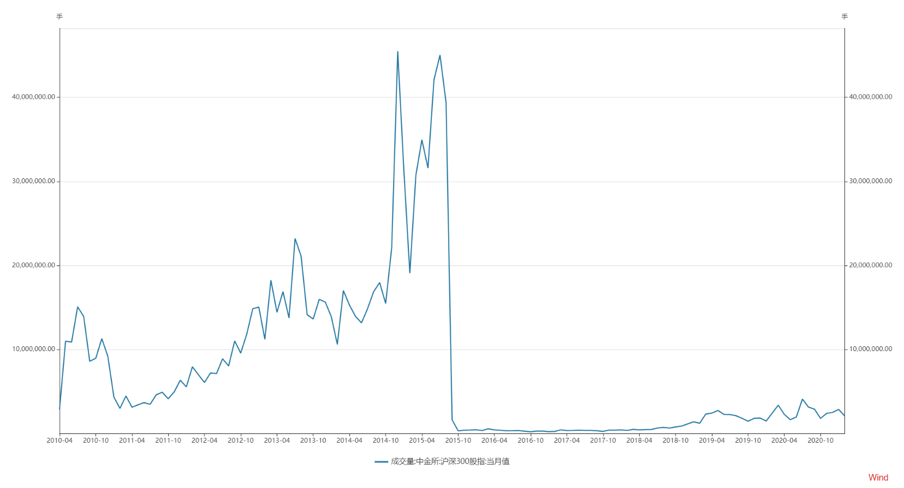
沪深300股指期货成交量
Notes:
9月2日中金所发布公告，宣布再出四项措施抑制股指期货过度投机，其中包括单个产品、单日开仓交易量超过10手的构成“日内开仓交易量较大”的异常交易行为;非套期保值持仓交易保证金标准提高至40%，套期保值持仓交易保证金标准提高至20%;日内平今手续费提高至按平仓成交金额的万分之二十三;加强股指期货市场长期未交易账户管理。
2010年4月16日期指上市后，沪深300股指期货经过5年的发展，基本做到了日成交量100-200万手，日持仓量20万手左右的大品种，用来衡量期指成熟度的成交持仓比也在5比1左右，已经逐渐向成熟市场靠拢。然而股灾的发生，引来了铺天盖地对于期指的指责，其中以刘姝威、叶檀、易宪容等非业内专家的声音最为响亮。
巴曙松的《股指期货，该责难还是该大力发展》为代表，论证了“股指期货市场始终自身多空平衡，没有给股市施加压力，反而承接了股市抛压。据统计，2015年6月15日至7月31日，股指期货日均吸收的净卖压约为25.8万手，合约面值近3,600亿元，这相当于减轻了现货市场3,600亿元的抛压。”但这一研究公布后，依然遭致了网友们的猛攻。

Slide 52
股灾2.0（ 8.18-8.26 ）
沪指从3933.67点跌至2927.29，跌幅达25.6%。蓝筹股为重灾区，可能原因：
  股指期货流动性蒸发，导致alpha基金离场。
  “8.11”汇改后汇率大幅贬值，动摇长期投资者信心。
Notes:
1月4日——中国股市于2016年首个股市交易日急跌，沪深300指数跌幅达7%，两度触发熔断机制，全日暂停交易提前收盘，收市下跌242.52点，报3296.66点，跌幅6.85%。
1月7日——再度触发熔断机制，全日交易不足15分钟便提早收市，证监会于当晚宣布由1月8日起暂停实施指数熔断机制。
肖刚任期最后阶段，做残股指期货，推出指数熔断，说明此人真不懂股市。“五日均线”笑话应属实。

Slide 53
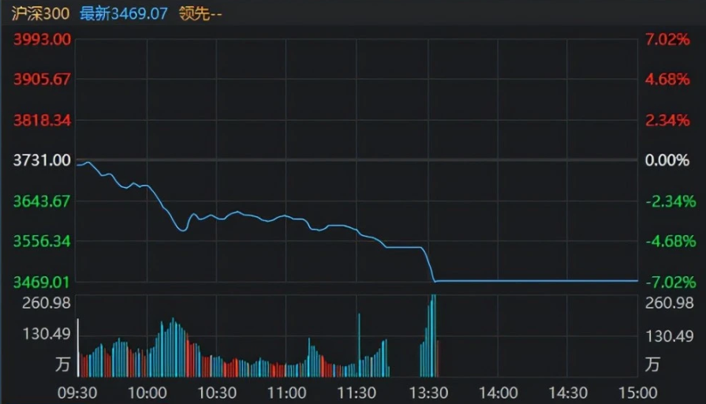
股灾3.0
为稳定股市，证监会推出指数熔断机制：
  当沪深300指数下跌达到5%，暂停交易15分钟；
  恢复交易后，当沪深300下跌达到7%，全天交易停止。
2016年1月4日和7日发生熔断（大盘各下跌7%）。
1月8日，熔断机制取消。
1月4日至28日: 沪指从3539.18点跌至2655.66点，跌幅达25%。

Slide 54
涨也迅速，跌也迅速
一年不到，上涨超过150%。
六个月中，三轮股灾，从2015.6.12盘中最高5178.19点，跌到2016.1.27盘中最低2638.3点，跌幅达49%。

Slide 55
股灾的影响
财富毁灭和重新分配。
“改革牛”驱动经济的预期落空。
随着经济基本面恶化，不得不放松货币政策以及房屋限购，房价再次上涨。
人民币汇率出现贬值压力。
Notes:
A股市值损失超过20万亿元。
借钱炒股的留下债务负担。最近财新报道了一个2017年的内幕交易案，案件主人公一直被配置账户投资人讨债：
据财新记者了解，洪卫青一直与厦门资本圈联系紧密，2015年股灾期间他牵线的多个股票配资账户出现爆仓，洪卫青被这些配资账户投资人讨债，压力很大。“他迫切的需要一笔巨额资金来缓解这种局面，所以不得不铤而走险。”一位知情人士称。《证监会原博士后研究人员内幕交易 动用9000万元获利800万元被判刑》2020年12月22日报道
关于股灾对财富分配的影响，见：
http://voxchina.org/show-3-184.html
市场人士7月7日观察到：CNH尾盘剧烈上行80个点至6.2223，幅度为一个月最大，12M Forward上行超过200BPs至1760，传闻是AH股跌 --> 股权质押贷款担忧 -->HY债跌 --> CNH债被抛 --> 因市场小流动性差不想拋券的用CCS和deep out of money 的外汇期权对冲--> 带动即期汇率。CNY一般都不动脑子跟着CNH走，明天汇率维稳压力又上来了。
牛市来的太快，去的太快，投资跟不上估值上升。

Slide 56
内容
中国股市概况
牛市起步和加速
“股灾”和救市
“8.11”汇改及其冲击

Slide 57
RMB/USD 汇率

Slide 58
汇率政策
1994年, 建立统一的银行间外汇市场，实现人民币官方汇率与外汇调剂市场汇率并轨。
从1995到2005年, 人民币兑美元固定在8.3, 每日在“中间价”的正负0.3%之间波动。
2005年“7.21”汇改后，人民币开始缓慢升值。从2005到2014初人民币升值约37%。
2010年8月，建立人民币离岸市场 (CNH).

Slide 59
2005-2014年期间的汇改
Milestones | Date | Main changes
“7.21” reform | 2005.7.21 | The managed-floating mechanism was introduced, with a [–0.3%, 0.3%] fluctuation band around the central parity rate.
 | 2006.1.4 | Market makers were introduced and a new mechanism for setting the central parity rate.
 | 2007.5.21 | The fluctuation band was widened to [–0.5%, 0.5%].
 | 2008.8.1 | Volatility restricted with the onset of the global financial crisis.
 | 2010.6.19 | End of crisis mode.
“4.21” reform | 2012.4.21 | The fluctuation band was widened to [–1%, 1%]. Banks’ foreign exchange dealings were deregulated.
“3.17” reform | 2014.3.17 | The fluctuation band was widened to [–2%, 2%]. Banks’ foreign exchange dealings were deregulated.

Slide 60
“8.11”汇改
2015 年 8 月 11 日，人民银行宣布完善人民币汇率中间价形成机制。
新做法：做市商在每日银行间外汇市场开盘前，参考上日银行间外汇市场收盘汇率，综合考虑外汇供求情况以及国际主要货币汇率变化向中国外汇交易中心提供中间价报价。
目的：
  一方面在机制上加大市场供求对汇率形成的决定性作用，提高中间价的市场化程度。
  另一方面则顺应市场的力量对人民币汇率适当调整，使汇率向合理均衡水平回归。

Slide 61
“8.11”汇改的影响
人民币兑美元汇率迅速贬值
  8.11当天从6.2148贬到6.4027，贬值幅度达2.935%。
  从8.11到8.13，三天贬值3.84%，央行重新干预。
国际汇率、大宗商品、股市大跌。
加强资本流动管制，人民币国际化步伐放慢。

Slide 62
“8.11” 汇改之后的调整
Milestones | Date | Main changes
“8.11” reform | 2015.8.11 | The central parity rate was allowed to reflect market demand and supply (previous closing rate).
 | 2016.2.15 | The mechanism of “closing rate plus exchange-rate movements of a basket of currencies” was introduced for setting the central parity.
 | 2017.2.20 | The time window for calculating the movements of a basket of currencies was modified from 24 hours to 15 hours (4:30 p.m. previous day to 7:30 a.m. current day).
 | 2017.5.26 | A “counter-cyclical factor” was introduced into the central parity pricing mechanism.
 | 2018.1.9 | The counter-cyclical factor was set to neutrality.
 | 2018.8.1 | The counter-cyclical factor was restarted.

Slide 63
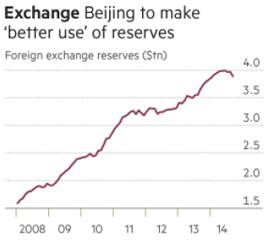
为什么人民币必须浮动
中国经济规模庞大、开放，需要独立货币政策。
固定汇率需要维持庞大外汇储备，对国家是福利损失。

Slide 64
浮动的阻力
很多国企有外债，且不对冲汇率风险
稳定是政策制定者压倒性的目标
  汇率贬值预期可能自我实现，导致汇率波动过大。

Slide 65
结论
2014-2015年A股牛市发生在经济基本面疲弱环境中。
改革预期、杠杆、以及新增投资者，共同推动迅速重估资产价值。
在股市估值上升反馈到实体经济之前，泡沫业已破灭，令经济更加恶化，迫使政策进一步宽松，催生一轮房价上涨。
“8.11”汇改是一个迟来的必要改革，发生在一个不佳时机，导致汇率和股市恐慌。

